Slide 1

РЕЗУЛЬТАТЫ
МОНИТОРИНГА САЙТОВ ГОСУДАРСТВЕННЫХ ОРГАНОВ И ОРГАНИЗАЦИЙ НА ПРЕДМЕТ СОБЛЮДЕНИЯ ТРЕБОВАНИЙ ЗАКОНОДАТЕЛЬСТВА В ОТНОШЕНИИ ЭЛЕКТРОННЫХ ОБРАЩЕНИЙ ГРАЖДАН И ЮРИДИЧЕСКИХ ЛИЦ
СЕМАШКО ЕЛЕНА ВАЛЕНТИНОВНА
заведующий кафедрой конституционного и административного права Академии управления при Президенте Республики Беларусь
кандидат юридических наук, доцент
ОХРИМЕНКО АЛЕКСЕЙ АЛЕКСАНДРОВИЧ
декан факультета информационных технологий Белорусского государственного университета информатики и радиоэлектроники
кандидат технических наук, доцент

Slide 2
ЦЕЛЬ МОНИТОРИНГА:
ОЦЕНКА ТЕКУЩЕГО СОСТОЯНИЯ ОФИЦИАЛЬНЫХ САЙТОВ ГОСУДАРСТВЕННЫХ ОРГАНОВ И ОРГАНИЗАЦИЙ ДЛЯ ОПРЕДЕЛЕНИЯ НАПРАВЛЕНИЙ ДАЛЬНЕЙШЕЙ РАБОТЫ ПРАВОПРИМЕНИТЕЛЬНЫХ И ПРАВОТВОРЧЕСКИХ ОРГАНОВ

Slide 3

Параметры и критерии мониторинга
ПАРАМЕТРЫ:
СОДЕРЖАТЕЛЬНЫЕ – соответствие наполнения сайта требованиям законодательства Республики Беларусь об обращениях граждан и юридических лиц (в части электронных обращений)
ТЕХНОЛОГИЧЕСКИЕ – удобство использования (с позиции потребителя)

Slide 4

Требования законодательства
Электронное обращение - обращение заявителя, поступившее на адрес электронной почты организации либо размещенное на официальном сайте организации в глобальной компьютерной сети Интернет
По предмету:
заявление
обращение
жалоба

Slide 5
УКАЗ ПРЕЗИДЕНТА РЕСПУБЛИКИ БЕЛАРУСЬ
15 октября 2007 г. N 498
О ДОПОЛНИТЕЛЬНЫХ МЕРАХ ПО РАБОТЕ С ОБРАЩЕНИЯМИ
ГРАЖДАН И ЮРИДИЧЕСКИХ ЛИЦ
(в ред. 13.11.2014 N 524, от 25.12.2014 N 615)
1. Установить, что:
1.2. на официальном сайте государственного органа, иной государственной организации в глобальной компьютерной сети Интернет должна быть размещена информация о способе либо способах подачи электронных обращений в этот государственный орган, иную государственную организацию (направление на адрес электронной почты и (или) размещение в специальной рубрике на официальном сайте в глобальной компьютерной сети Интернет).

Slide 6
УКАЗ ПРЕЗИДЕНТА РЕСПУБЛИКИ БЕЛАРУСЬ
1 февраля 2010 г. N 60
О МЕРАХ ПО СОВЕРШЕНСТВОВАНИЮ ИСПОЛЬЗОВАНИЯ НАЦИОНАЛЬНОГО СЕГМЕНТА СЕТИ ИНТЕРНЕТ
1.1. республиканские органы государственного управления, местные исполнительные и распорядительные органы, иные государственные органы и государственные организации, а также хозяйственные общества, в отношении которых Республика Беларусь может определять решения, принимаемые этими хозяйственными обществами, обязаны размещать информацию о своей деятельности в глобальной компьютерной сети Интернет на официальных сайтах этих государственных органов и организаций либо на соответствующих страницах официальных сайтов вышестоящих государственных органов и организаций;
1.4. главные страницы интернет-сайтов государственных органов и организаций должны непосредственно либо в виде отдельных рубрик содержать общую информацию о работе с обращениями граждан и юридических лиц

Slide 7
Электронные обращения должны соответствовать требованиям, установленным пунктом 1, абзацами вторым - четвертым пункта 2 либо абзацами вторым - пятым пункта 3 статьи 12 Закона об обращениях, а также содержать адрес электронной почты заявителя.
Электронное обращение гражданина должно излагаться на белорусском или русском языке и содержать:
наименование или адрес организации либо должность лица, которым направляется обращение;
фамилию, собственное имя, отчество (если таковое имеется) либо инициалы гражданина;
адрес его места жительства (места пребывания) и (или) места работы (учебы);
изложение сути обращения;
адрес электронной почты гражданина.

Slide 8
Электронное обращение юридического лица должно излагаться на белорусском или русском языке и содержать:
наименование или адрес организации либо должность лица, которым направляется обращение;
полное наименование юридического лица и его место нахождения;
изложение сути обращения;
фамилию, собственное имя, отчество (если таковое имеется) руководителя или лица, уполномоченного в установленном порядке подписывать обращения;
адрес электронной почты юридического лица.

Slide 9
Постановление Совета Министров Республики Беларусь от 29.04.2010 N 645 (ред. от 23.09.2015) «О некоторых вопросах интернет-сайтов»
7. На главной странице интернет-сайта непосредственно либо в виде отдельных рубрик размещается информация:
7.2. о работе с обращениями граждан и юридических лиц:
специальная рубрика «Электронные обращения»;
номера телефонов «горячих линий», телефонов доверия и справочных служб;
наименование, место нахождения и режим работы вышестоящего государственного органа и организации;
7.3. об осуществлении административных процедур в отношении юридических лиц и граждан, в том числе индивидуальных предпринимателей;
7.6. о формах обратной связи.

Slide 10
КРИТЕРИИ МОНИТОРИНГА
наличие собственного сайта организации;
место расположения и название специальной рубрики «Электронные обращения»;
наличие специальной формы для подачи электронного обращения
наличие возможности подачи электронных обращений посредством e-mail;
наличие в специальной форме дополнительных полей (номер телефона и др.), не предусмотренных законодательством;
ограничение количества знаков в электронном обращении через специальную рубрику;

Slide 11
возможность присоединения файлов к электронному обращению, подаваемому через специальную рубрику, их формат и объем;
возможность подачи электронных обращений отдельно для граждан и отдельно для юридических лиц или используется общая форма специальной рубрики для подачи электронных обращений граждан и юридических лиц;
наличие белорусской и русской версии специальной рубрики;
наличие в специальной рубрике перечня предусмотренных законодательством требований к электронному обращению.

Slide 12

ОБЪЕКТ МОНИТОРИНГА
Официальные сайты республиканских органов государственного управления, местных исполнительных и распорядительных органов, иных государственных органов и государственных организаций, а также хозяйственных обществ, в отношении которых Республика Беларусь либо административно-территориальная единица, обладая акциями (долями в уставных фондах), может определять решения, принимаемые этими хозяйственными обществами.
Общее количество – 292 сайта, из них
93 – республиканского уровня
199 – местного уровня

Slide 13
НАЛИЧИЕ СОБСТВЕННОГО САЙТА у республиканских органов государственного управления и подчиненных организаций

Slide 14
НАЛИЧИЕ СОБСТВЕННОГО САЙТА у местных исполнительных и распорядительных органов и подчиненных организаций

Slide 15

МЕСТНЫЕ ОРГАНЫ И ОРГАНИЗАЦИИ
Территориальные органы КГК – есть страницы и можно отправить электронное обращение через сайт КГК (форма предусматривает выбор органа)
Прокуратуры областей и города Минска – страницы на сайте Генеральной прокуратуры.
Сельисполкомы – на сайтах большинства районных исполнительных комитетов есть страницы с указанием адреса электронной почты.
Территориальные центры социального обслуживания – чаще всего можно найти только адреса и телефоны на сайтах местных исполнительно-распорядительных органов.
НЕТ СТРАНИЦ, НЕ УКАЗАН АДРЕС ЭЛЕКТРОННОЙ
ПОЧТЫ – 18 органов и организаций (9 %)

Slide 16
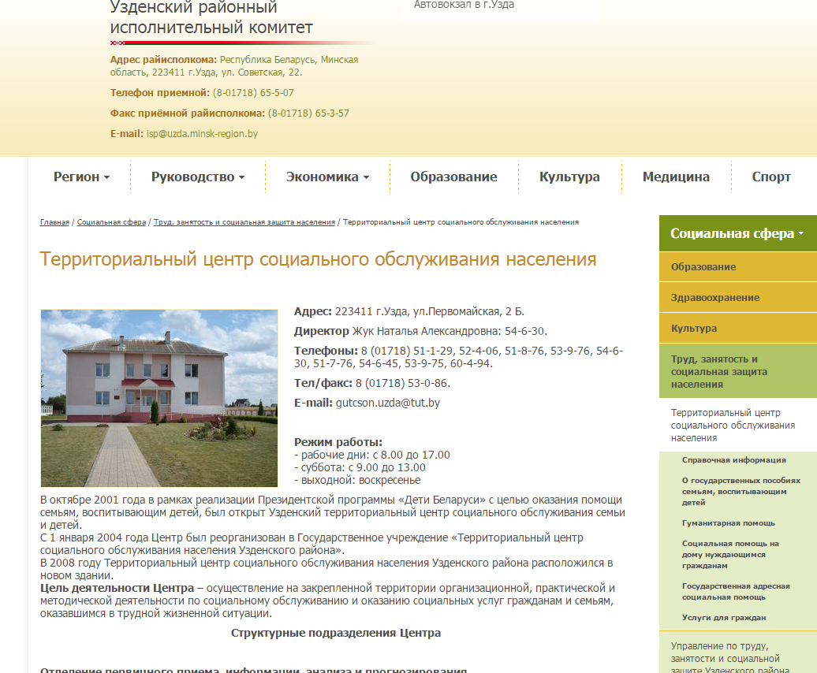

Slide 18


НАЛИЧИЕ СПЕЦИАЛЬНОЙ РУБРИКИ
При наличии официального сайта государственного органа или организации рубрика «Обращения граждан» есть в подавляющем большинстве случаев - 94 %.
Рубрика посвященная электронным обращениям -78 % - в том или ином виде
ОБРАЩЕНИЯ ГРАЖДАН
ЭЛЕКТРОННЫЕ ОБРАЩЕНИЯ

Slide 19
РАСПОЛОЖЕНИЕ СПЕЦИАЛЬНОЙ РУБРИКИ
«ЭЛЕКТРОННОЕ ОБРАЩЕНИЕ»
НА ГЛАВНОЙ СТРАНИЦЕ ОФИЦИАЛЬНОГО САЙТА

Slide 20
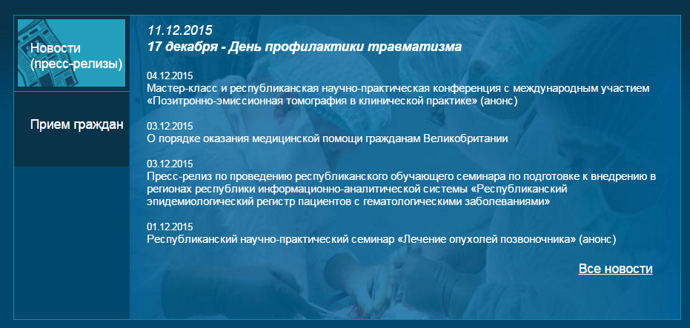
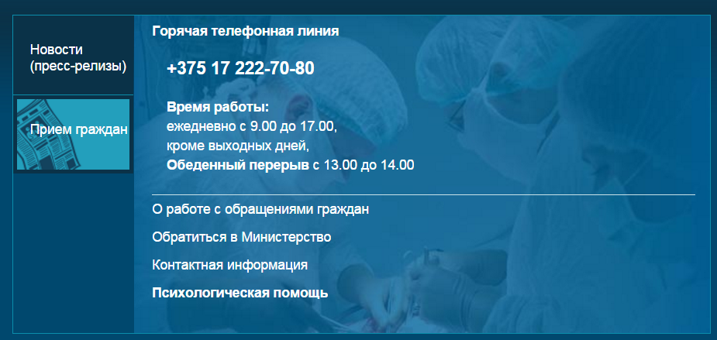

Slide 21
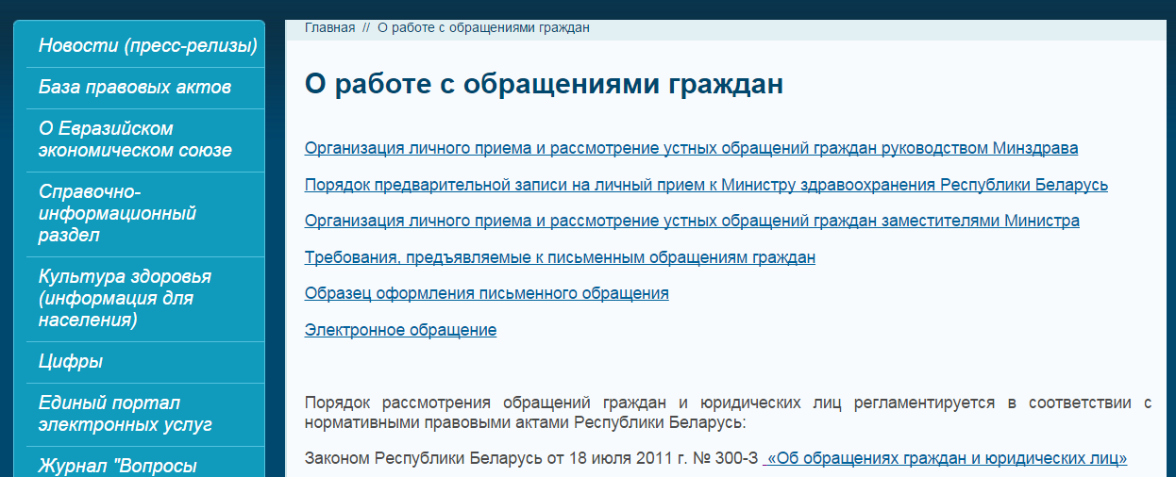
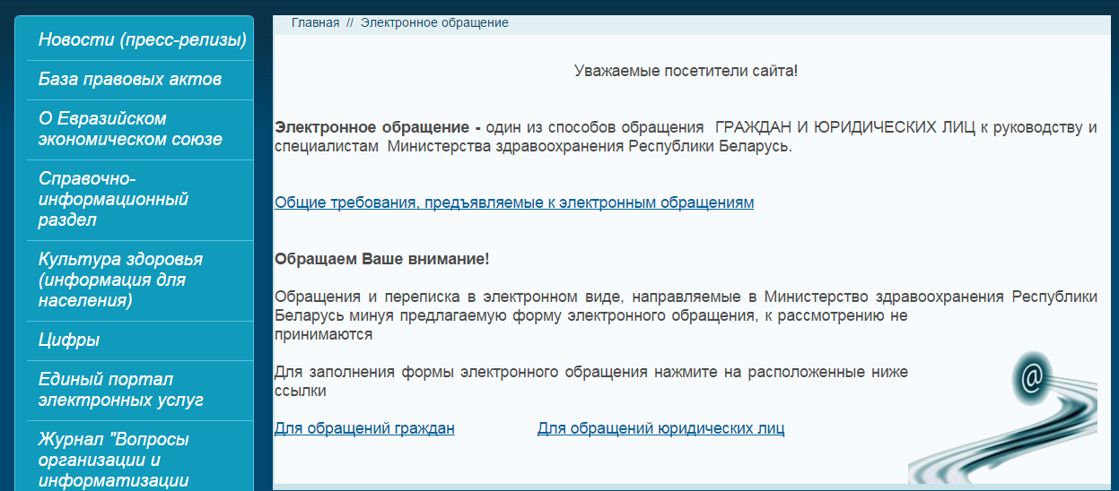

Slide 22
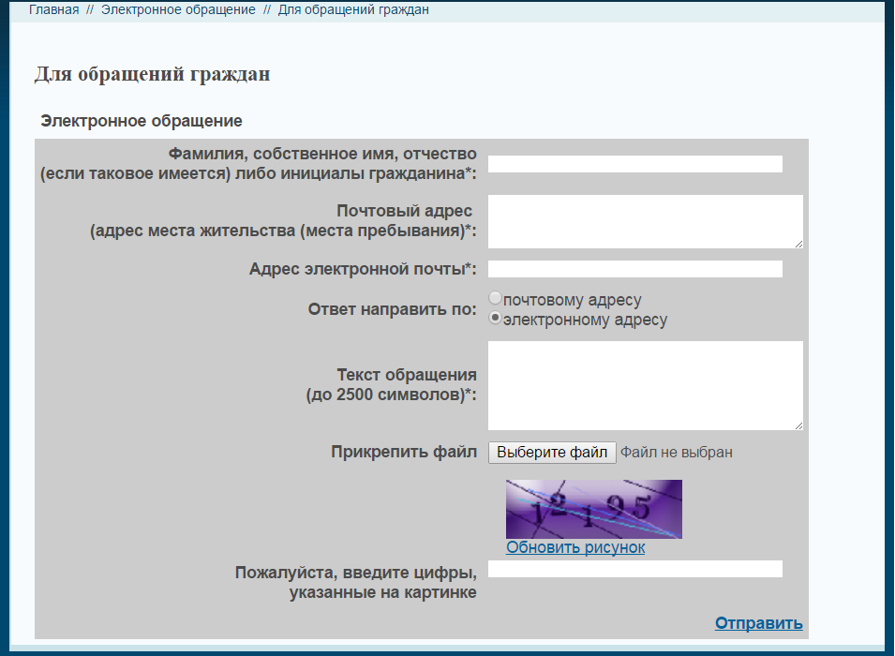

Slide 23

НАЗВАНИЯ РУБРИК (17 ВАРИАНТОВ)
Подать обращение в райисполком в электронной форме
Обращения граждан онлайн
Форма для обращений
Интернет-приемная
Электронная приемная
Прием электронных обращений

Slide 24

Задать вопрос
Я хочу задать вопрос
Задай вопрос власти
Вопрос – ответ
Задать вопрос специалисту
Как обратиться в суд

Slide 25

Обратная связь
Написать письмо
Одно окно
Связаться с нами
О предприятии

Slide 27
НАИБОЛЕЕ РАСПРОСТРАНЕННЫЕ ОТСТУПЛЕНИЯ ОТ ТРЕБОВАНИЙ
Нет окна «Наименование или адрес организации либо должность лица, которым направляется обращение» (особенно важно для органов, которые могут принимать обращения для подчиненных организаций)
Адрес только места жительства (в отдельных случаях – нет окна «адрес»)
Для юридических лиц – нет адреса местонахождения
Нет возможности присоединения файлов к обращению

Slide 34
ВЫВОДЫ
Допускаемые нарушения законодательства в отношении электронных обращений граждан и юридических лиц :
специальная рубрика располагается не на главной странице сайтов;
нет указания на возможность подачи электронного обращения по электронной почте;
форма электронного обращения содержит неполный или неточный перечень обязательных требований о заявителе либо содержит дополнительные требования, не предусмотренные законодательством;
нет возможности присоединения файлов к электронной форме обращения

Slide 35
РЕКОМЕНДАЦИИ
Единообразное название и размещение рубрики «Электронное обращение» в рамках рубрики работа с обращениями граждан и юридических лиц на главной странице сайта организации.
Организация на сайтах вышестоящих организаций возможности выбора иных адресатов направления обращения или размещение страниц подчиненных организаций с указанием электронного адреса для возможного направления электронного обращения.
Использование отдельных форм для подачи обращений граждан и юридических лиц, обеспечив наличие их версий на белорусском и русском языках.
Предусмотреть возможность выбора варианта ответа: по почте или по электронной почте.
В законодательстве уточнить перечень требований к электронному обращению (если необходимо добавить контактный телефон заявителя).
Обеспечить возможность приложения к электронному обращению документов, а также определить формат и объем прилагаемых документов.
Установить обязанность органа, в который поступило электронное обращение, направлять уведомление заявителю о его получении.
Определить требования к «капче» в случае ее использования

Slide 36

СПАСИБО ЗА ВНИМАНИЕ !
ГОТОВА ОТВЕТИТЬ НА ВАШИ ВОПРОСЫ

